Slide 1
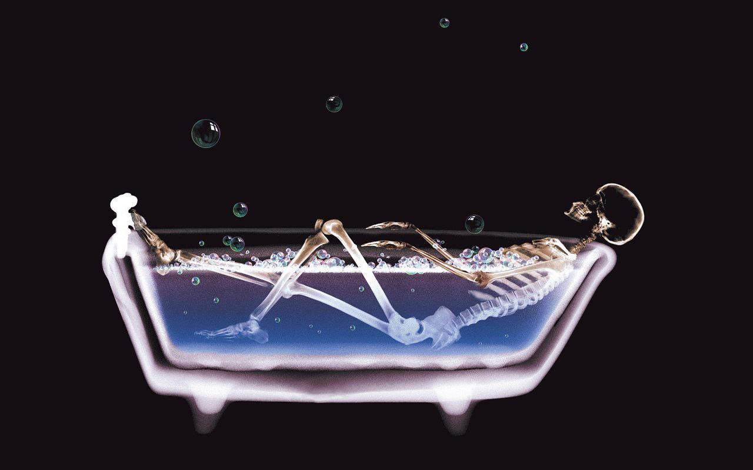
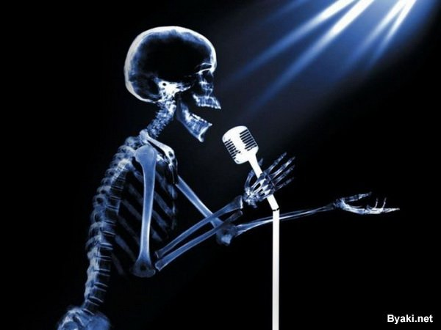
Рентгенівське випромінювання

Slide 2
Рентгенівське випромінювання було відкрите у 1895 році німецьким фізиком Рентгеном під час роботи із закритою з усіх боків скляною трубкою, з якої майже повністю видалене повітря. Всередині неї були прикріплені дві металеві пластинки (електроди), від яких назовні відходили тонкі дроти, впаяні в скло. Якщо таку трубку включити в електричний ланцюг, то при відомих умовах через неї може пройти електричний струм. Електричний струм у трубці – це потік дрібних заряджених частинок, з яких складається будь-яка речовина: електронів та іонів. Така трубка називається розрядною.

Slide 3
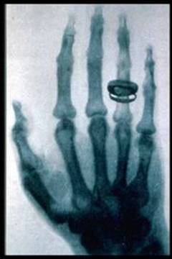
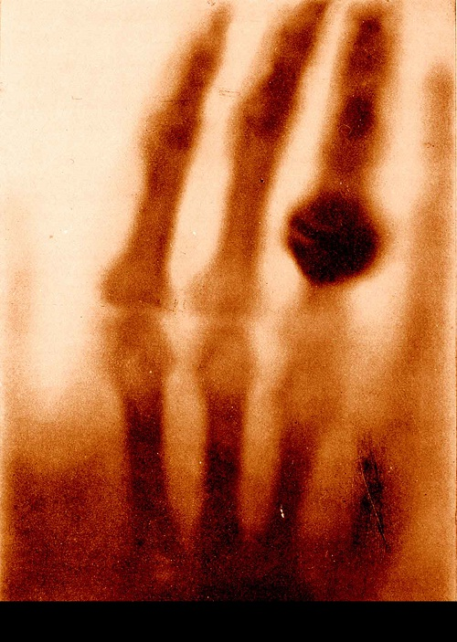
Холодним зимовим вечором 22 грудня 1895 р. німецький фізик Вільгельм Конрад Рентген зробив перший знімок у променях, що пізніше одержали його ім'я: він зняв руку своєї дружини, на пальці в якої було кільце. Рентген зробив відкриття зовсім випадково: він проводив експерименти із трубкою, що служить джерелом випромінювання, що виникало при гальмуванні електронів, що випускаються катодом.
Виявилося, що ця трубка випускає особливі промені, які Рентген назвав Х-Променями (ікс-променями), оскільки їхня природа була невідома. Х-Промені були здатні проникати навіть через стіни. Рентген зрозумів важливість цього відкриття й перспективи його застосування в медицині. Він заклав початок таких медичних дисциплін, як рентгенологія й радіологія. Учений помітив, що промені безперешкодно проникають крізь м'які тканини (такі, як шкіра),але не проходять крізь тверді тканини (кістки). За свої видатні дослідження в 1901 р. учений був визнаний гідним Нобелівської премії по фізиці

Slide 4
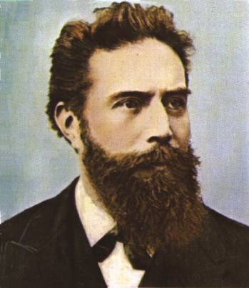
Проблема пріоритету відкриття Х-променів
Ряд вітчизняних і зарубіжних вчених вважають, що пріоритет винаходу Х-променів належить видатному українському вченому Івану Пулюю, який вперше застосував і дослідив їх у 1892 р.

Slide 5
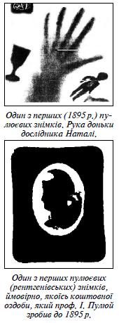
Його працями користався пізніше і Вільям Рентген, котрому було особисто
Пулюєм презентовані свої праці.
Рентгенівське випромінювання
використовуються для флюорографії,
рентгенівського аналізу і в
кристалографії для визначення
атомарної структури кристалів.

Slide 6
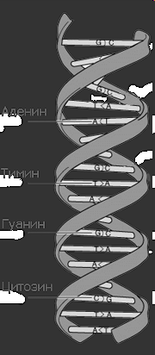
Дифракція рентгенівського випромінювання
Атоми кристалів утворюють природні
дифракційні ґратки для
Рентгенівських променів.
Розсіяння рентгенівського
випромінювання на цих ґратках
використовується для
визначення кристалічної
структури речовин. Саме
таким методом, в 1953 р.
була розшифрована
структура ДНК.

Slide 7
Поглинання
Рентгенівські промені слабо взаємодіють із речовиною, завдяки чому мають велику проникність. Проте вони поглинаються в тому випадку, коли їхня енергія вища за енергію внутрішніх електронів атомів. На відміну від лінійчатих спектрів випромінювання спектр характеристичного поглинання складається зі смуг, оскільки електрон, вибитий із внутрішньої оболонки, покидає атом і може мати будь-яку енергію. Характерні частоти смуг також вказують на наявність хімічних елементів у сполуці.
Загалом із зростанням частоти рентгенівських променів поглинання падає, дещо зростаючи кожного разу, коли енергія кванта випромінювання перевищує енергію електрона на певній орбіталі.
Крім поглинання рентгенівські промені також розсіюються в речовині, змінюючи напрям розповсюдження.

Slide 8
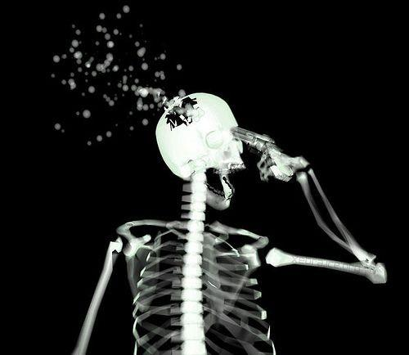
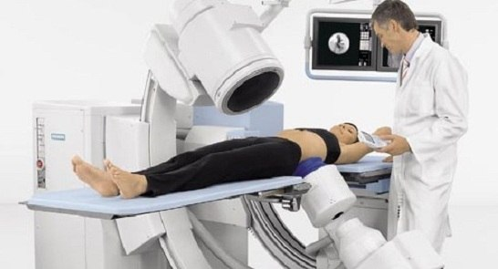
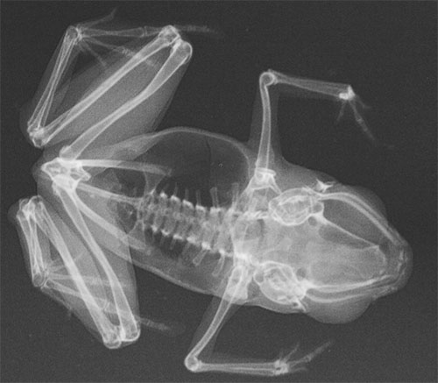
Опромінення
Рентгенівські промені мають велику енергію — десятки й сотні кілоелектронвольт. Попри те, що вони слабо взаємодіють із речовиною, така взаємодія все ж існує, й при поглинанні вивільняється велика кількість енергії, що може призвести до безповоротних пошкоджень у клітині живого організму. Тому рентгенівські промені небезпечні й робота з ними вимагає особливої уваги.
Доза опромінення вимірюється у берах — біологічних еквівалентах рентгена.

Slide 9
Біологічна дія рентгенівського випромінювання
Шкідлива біологічна дія рентгенівського випромінювання виявилася незабаром після його відкриття Рентгеном. Виявилося, що нове випромінювання може викликати щось на кшталт сильного сонячного опіку (еритему), що супроводжується більш глибоким і стійким пошкодженням шкіри. З'являлися виразки, які нерідко переходили в рак. У багатьох випадках доводилося ампутувати пальці або руки. Траплялися й летальні наслідки.
Накопичення знань про вплив рентгенівського випромінювання на організм людини привело до розробки національних і міжнародних стандартів на допустимі дози опромінення, опублікованих у різних довідкових виданнях.

Slide 10
Небезпечні фактори рентгенівського випромінювання
Види і ступінь небезпеки рентгенівського опромінення для людей залежать від контингенту осіб, схильних до опромінення.
Професіонали, що працюють з рентгенівською апаратурою. Ця категорія охоплює лікарів-рентгенологів, стоматологів, а також науково-технічних працівників і персонал, обслуговуючий і використовує рентгенівську апаратуру. Вживаються ефективні заходи щодо зниження рівня радіації, з яким їм доводиться мати справу.
Пацієнти. Строгих критеріїв тут не існує, і безпечний рівень опромінення, який отримують пацієнти під час лікування, визначається лікарями. Лікарям не рекомендується без необхідності піддавати пацієнтів рентгенівському обстеженню. Особливу обережність слід проявляти при обстеженні вагітних жінок і дітей. У цьому випадку приймаються спеціальні заходи.
Методи контролю. Тут маються на увазі три аспекти: 1) наявність адекватного обладнання, 2) контроль за дотриманням правил техніки безпеки, 3) правильне використання обладнання.
При рентгенівському обстеженні впливу опромінення повинна зазнавати тільки потрібну ділянку, будь то стоматологічні обстеження або обстеження легенів.

Slide 11
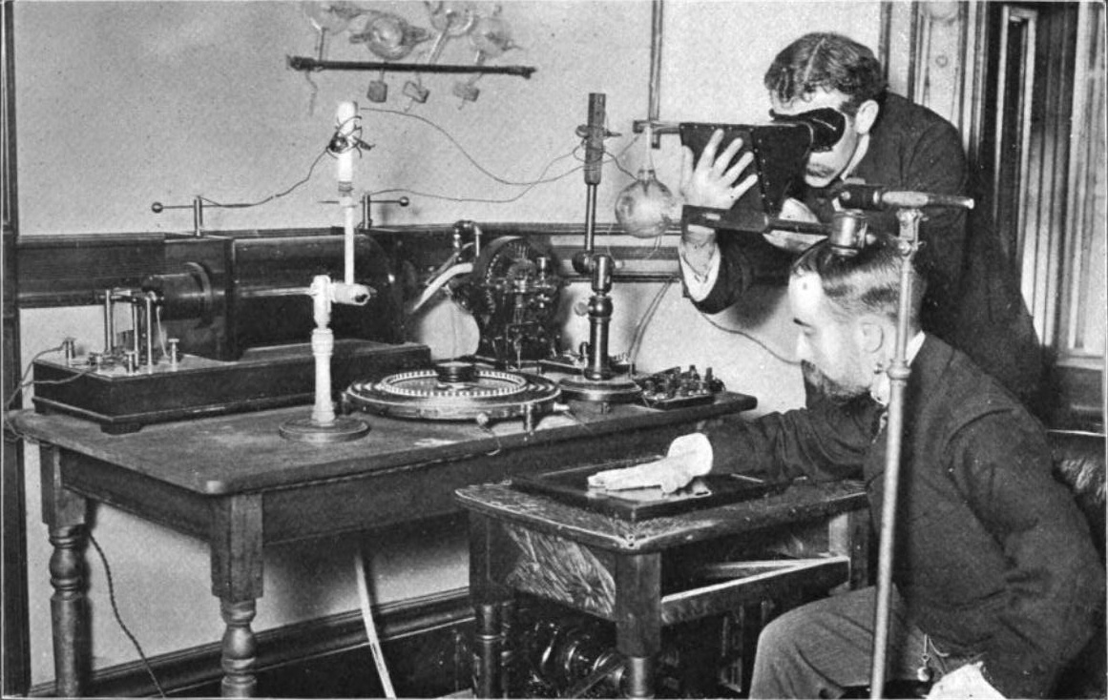
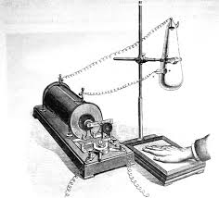
Перші рентген-апарати

Slide 12
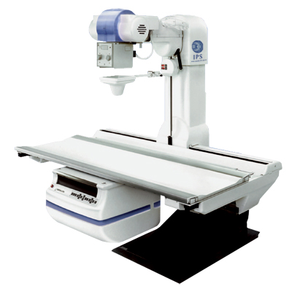
Сучасні рентген-апарати

Slide 13
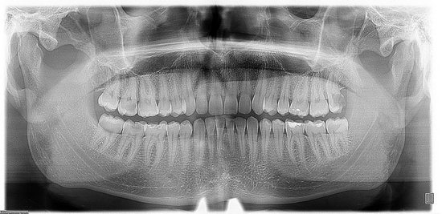
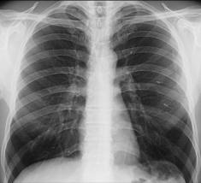
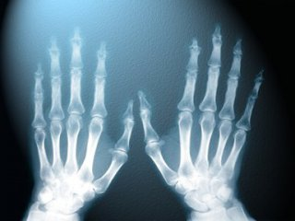
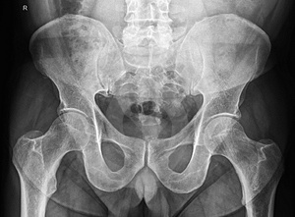
Приклади рентгенівських знімків

Slide 14
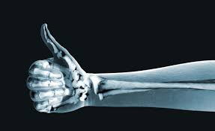
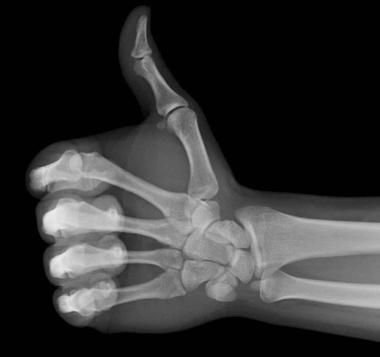
Дякуємо за увагу

